Slide 1
素養教學與課綱
WHAT？WHY？HOW？

Slide 2
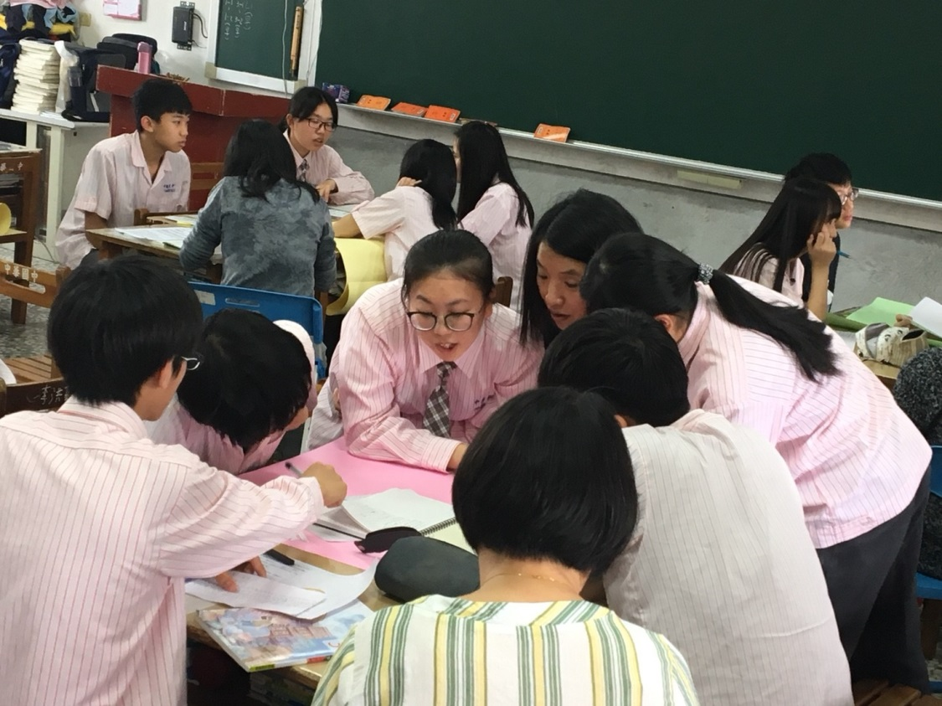
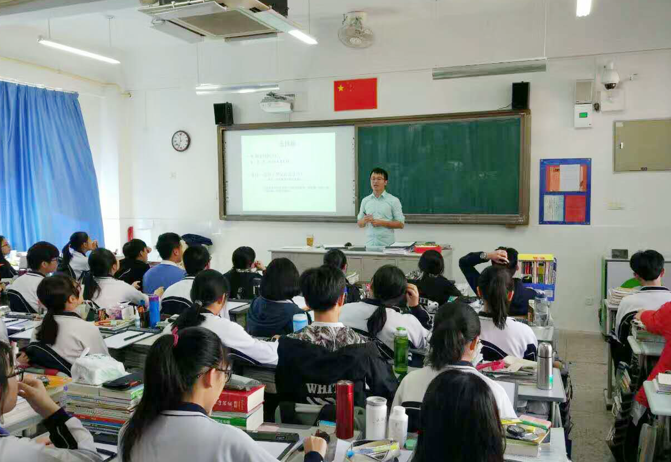
任務1：看看下圖，你看到了什麼？

Slide 3
請問你認為：
1.看一看Objective
你覺得這樣的課堂給你什麼感覺？
哪一個部分跟你比較相近？
在你現在的課堂上，曾經遇到什麼困難？
請問你是如何解決他？
有沒有可能有更好的作法？
2.談感覺Reflective
Q：請說說你對上述那兩張照片的想法及感受

Slide 4
我們選擇將這些情形視而不見

Slide 5
害怕處理學生的人際互動?
好友的聚會
每天的放學

Slide 6
利用ORID方式自我提問
3. 談意義Interpretive
Q：你覺得是什麼改變了他們？
春香老師可能做了什麼改變？
為什麼你覺得這個問題/現象如此重要？
4. 做行動Decisional
Q：你決定要做什麼？

Slide 7
以春香的課程設計為例
整合知識情意技能
抒情文要素
情境化脈絡化
以情境出發構思
實踐力
短文創作
學習歷程方法策略
共同討論、發表
學習單
圈選出要素
圈出自己短文中的要素

Slide 8
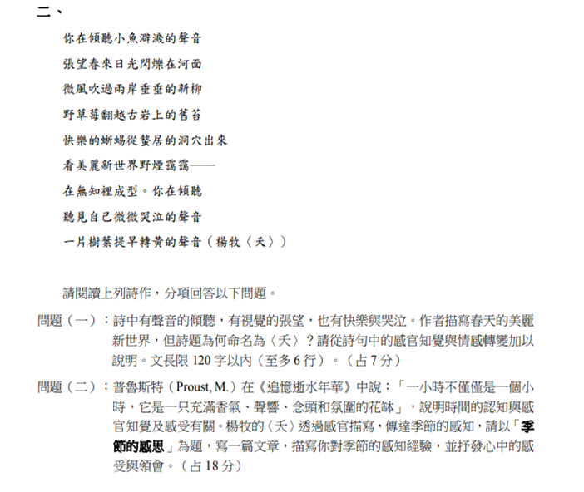
這麼做的好處？
寫作力：以今年學測國寫題目：

Slide 9
閱讀力：練習架構評析、摘要

Slide 10
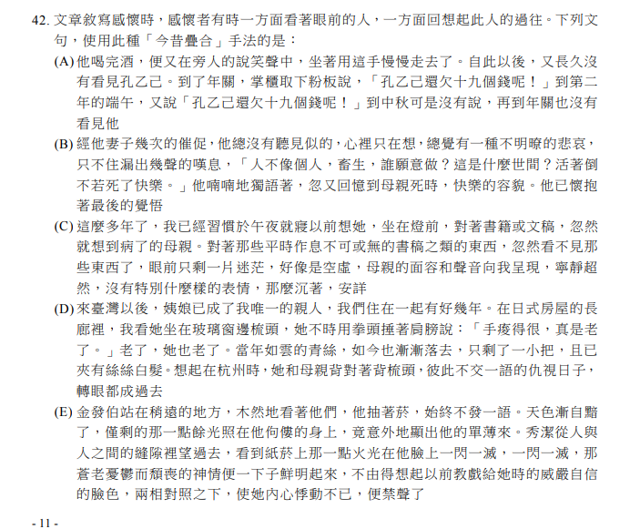
閱讀力

Slide 11
核心素養的三大面向九大項目
生 活 情 境
系統思考
與解決問題
身心素質
與自我精進
規劃執行
與創新應變
自主行動
終身
學習者
多元文化
與國際理解
符號運用
與溝通表達
社
溝
會
通
生
參
互
生
人際關係
與團隊合作
與
動
科技資訊
與媒體素養
活
活
情
情
境
道德實踐
與公民意識
藝術涵養
與美感素養
境
以核心素養為主軸
裨益各教育階段之間的連貫以及各領域/科目之間的統整

Slide 12
課程願景：適性揚才 終身學習
秉持自發、互動、共好的理念，透過與生活情境的結合，
學生能夠理解所學，進而整合和運用所學，
解決問題、推陳出新，成為與時俱進的終身學習者。
Notes:
圖片的意涵是不同植物需要不同的土壤、日照、水分、養分等條件才能長成各自的特色12年國教的願景是：提供合適的條件
（多元的課程）讓學生適性學習，適性發展，終身保有不斷更新成長的動力，成為終身學習者！

Slide 13
總綱的基本理念
秉持自發、互動、共好的理念，
透過與生活情境的結合，
學生能夠理解所學，
進而整合和運用所學，
解決問題、推陳出新，
成為與時俱進的終身學習者。
您的詮釋是甚麼？

Slide 14
核心素養
自主行動
溝通互動
社會參與
學習意願
學習方法
社會參與
活用學習
「核心素養」是指一個人為適應現在生活及面對未來挑戰，所應具備的知識、能力與態度。「核心素養」強調學習不宜以學科知識及技能為限，而應關注學習與生活的結合，透過實踐力行而彰顯學習者的全人發展
您的詮釋是甚麼？
以人為本的終身學習者

Slide 15
有沒有可能達成目標？ 怎麼做？ 以老師角色我能做到什麼？

Slide 16
認識他
理解他
應用他

Slide 18
再請閱讀國文科領綱 請對照差異
請看看核心素養領綱

Slide 19
核心素養的轉化與發展
Notes:
1.核心素養的課程轉化，係由理念到實際、由抽象到具體、由共同到分殊，環環相扣，層層轉化。各領域/科目應考量本身的理念與目標，結合各教育階段核心素養，以發展及訂定「各領域/科目核心素養」及「各領域/科目學習重點」。「各領域/科目核心素養」與「各領域/科目學習重點」之間，需彼此呼應，雙向互動。
2.在未來課程綱要中，可透過總綱的「核心素養」、「各教育階段核心素養」，及各領域/科目綱要的「各領域/科目核心素養」、「各領域/科目學習重點」來進行轉化與表述。
3.各領域/科目學習重點由「學習表現」與「學習內容」兩個向度所組成。

Slide 20
問題一：國文科內容太多
HOW TO CHANGE？
我全部都要教嗎？
我要教學生什麼去應對？
我怎麼教？

Slide 21
問題二：學生學習動機低落
HOW TO CHANGE？
如何提升收視率？
單靠聆聽有辦法學習好嗎？
我要怎麼做？

Slide 22
問題三：分組合作怎麼做？
HOW TO DO？
合作學習？
學習共同體？
討論、實作？
學思達？

Slide 23
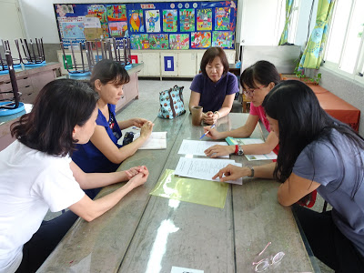
問題四：一個人怎麼做？
孤軍奮戰不如團體奮戰
從單打獨鬥到共同備課
共同備課如何進行？
任務、合作、方法

Slide 24
問題五：上述內涵我都有了，可是究竟什麼是素養導向？

Slide 25
從內容導向到素養導向
教國文
教生活中的國文
教不同生活脈絡中的國文
教不同生活脈絡中用得到國文

Slide 26
國文領域的素養

Slide 27
教師教學V.S.學生學習
教師教學
學生學習
著重扮演「助學者」的角色，以培養學生適應未來社會生活和解決問題的統整能力。
可透過提問、討論、欣賞、展演、操作、情境體驗等有效的教學活動與策略，引導學生創造與省思，提供學生更多參與互動及力行實踐的機會，以強化學生主動學習的角色。
對周遭環境保持好奇心，並能進行主動地探索、體驗、試驗、尋求答案與合作學習。
積極正向的參與家庭、學校、社會生活，並能主動地與周遭人、事、物及環境的互動中觀察現象，尋求關係，解決問題。
關注將所學內容轉化為實踐性的知識，落實於生活中，以開放心胸來適應及參與社會生活。

Slide 28
以終為始的教學設計
學習內容
學習表現

Slide 29
任務二：素養課程試作~以背影為例
請以背影一課試作教學活動
請寫出：
1、情境~教學活動
2、學習內容：請依據本課設計將學習內容改寫成合乎本課的學習內容
3、學習表現：請依據本課及學生的學習行為，將學習表現改寫成合乎本課教授時學生的表現行為

Slide 30
例如：

Slide 31
背影
1、一開始的教案0930
2、後來改寫的1107

Slide 32
課程的改變(教師教學端)
--朝向素養導向的教學
整合知識、技能與態度
情境化、脈絡化的學習
學習歷程、方法及策略
實踐力行的表現

